Slide 1
Дидактическая игра «Времена года»
МДОУ «Благоевский детский сад»
Воспитатель: Савина О.Е.

Slide 2
1
2
3
4
1
2
3
4
1
2
3
4
1
2
3
4

Slide 3
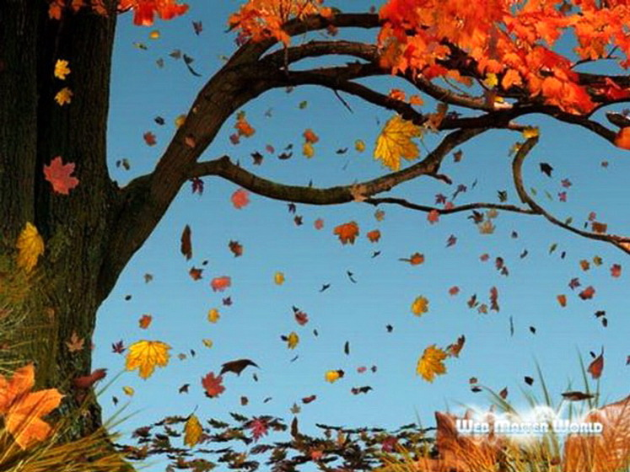
Осень
Падают с ветки
Золотые монетки.

Slide 4
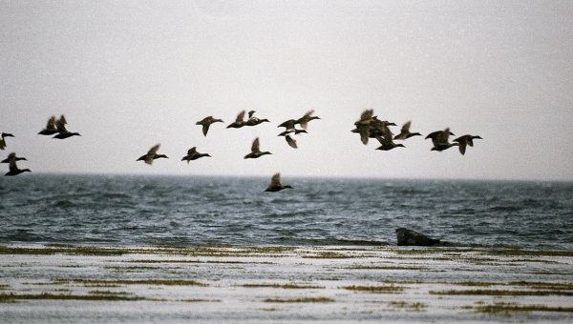
Осень
Холода их так пугают, К тёплым странам улетают, Петь не могут, веселиться Собрались все в стайки ...

Slide 5
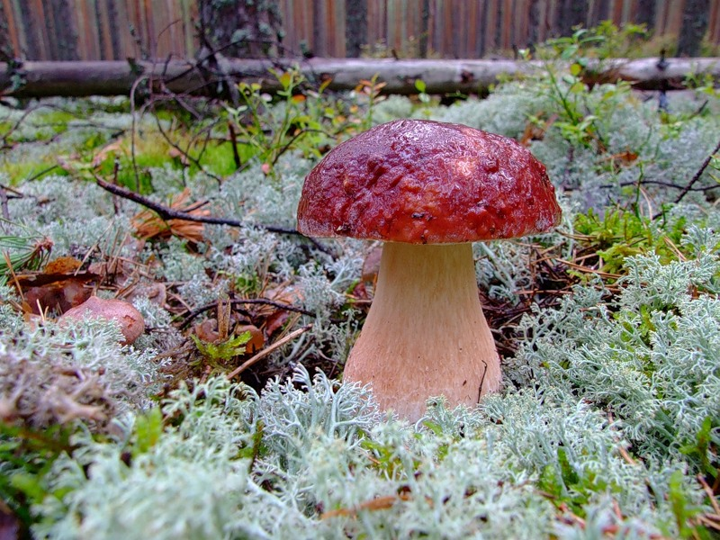
Осень
Под сосною у дорожки
Кто стоит среди травы?
Ножка есть, но нет сапожка,
Шляпка есть - нет головы.

Slide 6
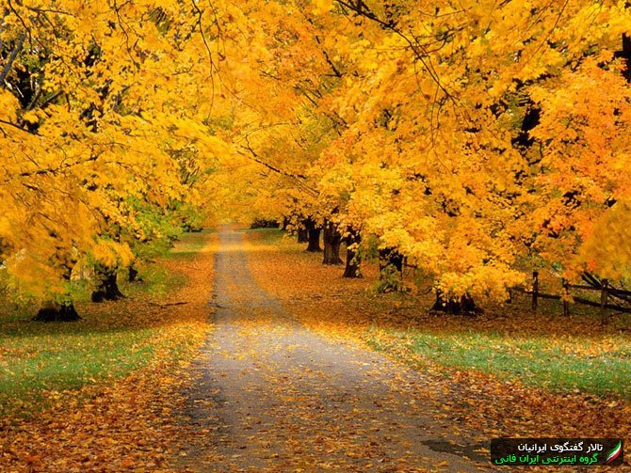
Осень
Утром мы во двор идём - Листья сыплются дождём, Под ногами шелестят И летят, летят, летят…

Slide 7
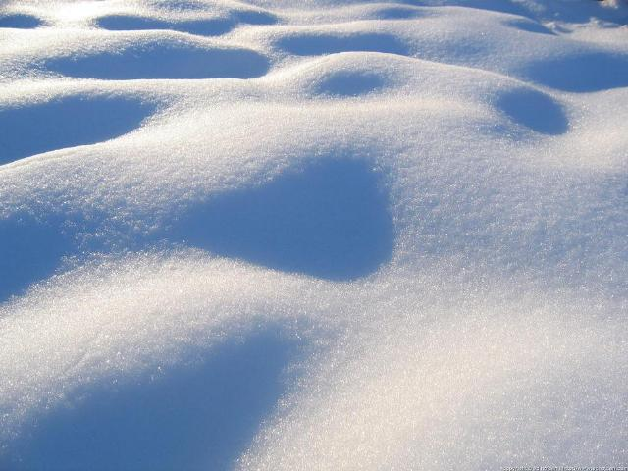
Зима
Что за чудо-покрывало?
Ночью все вдруг белым стало.
Не видать дорог и рек —
Их укрыл пушистый...

Slide 8
Зима
С неба звездочки летят
И на солнышке блестят.
Точно в танце балеринки,
Кружатся зимой...

Slide 9
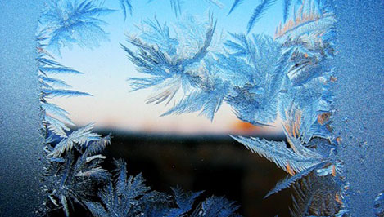
Зима
Разукрасил чародей
Окна все в домах людей.
Чьи узоры? — Вот вопрос.
Их нарисовал...

Slide 10
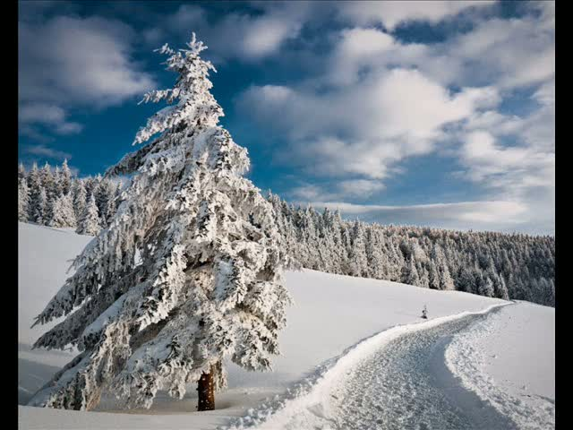
Зима
С каждым днем все холоднее,
Греет солнце все слабее,
Всюду снег, как бахрома, —
Значит, к нам пришла...

Slide 11
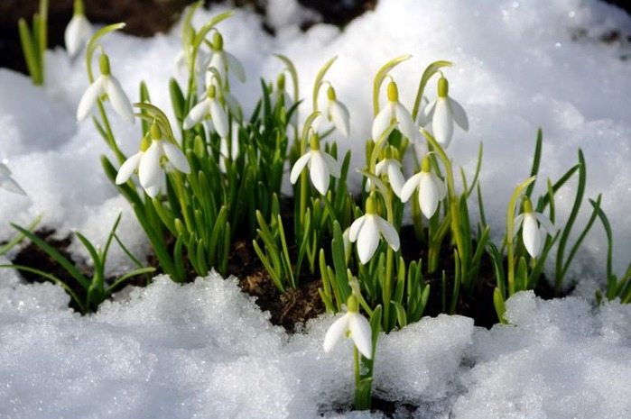
Весна
Из-под снега расцветает,
Раньше всех весну встречает.

Slide 12
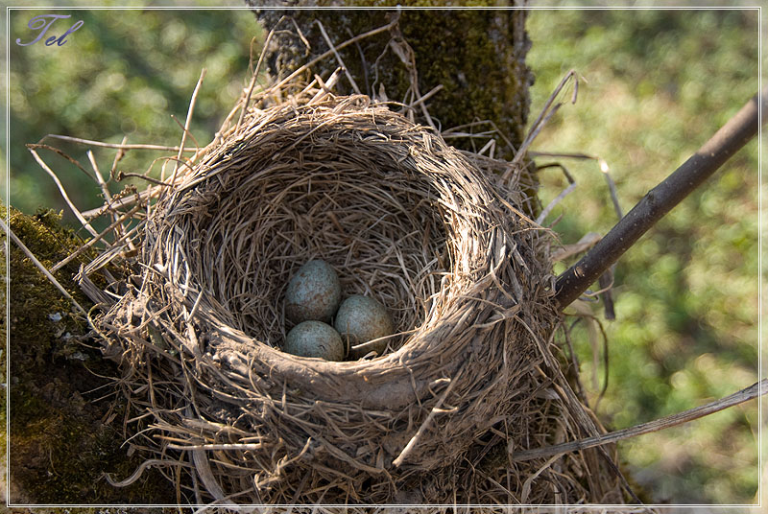
Весна
Понавесили корзины
На березы и осины.
Каждая корзинка — дом,
А зовется он...

Slide 13
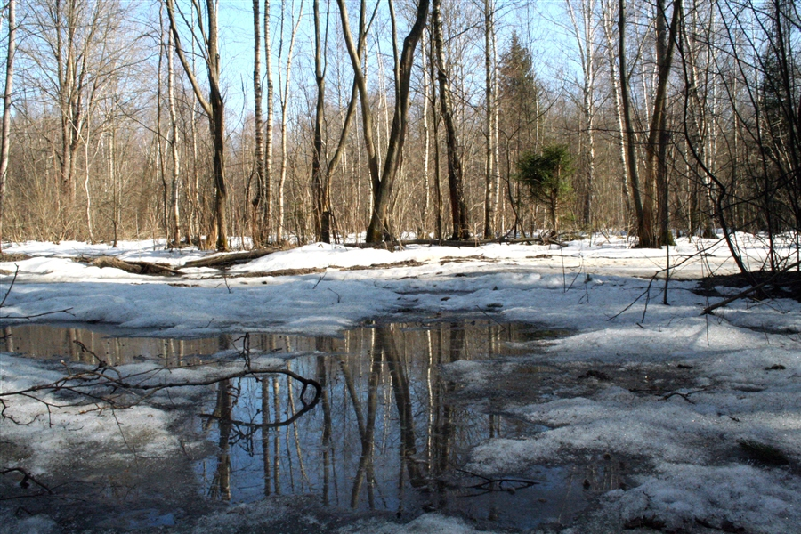
Весна
Тает снежок, Ожил лужок, День прибывает. Когда это бывает?

Slide 14
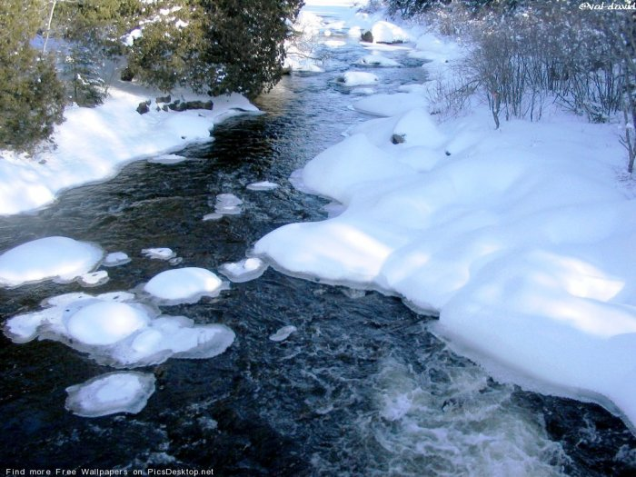
Весна
Снежок растаял и с полей
Бежит проворливый …

Slide 15
Лето
Летний дождь прошел с утра,
Выглянуло солнце.
Удивилась детвора,
Посмотрев в оконце, -
Семицветная дуга
Заслонила облака!

Slide 16
Лето
Что выше леса,
Краше света,
Без огня горит?

Slide 17
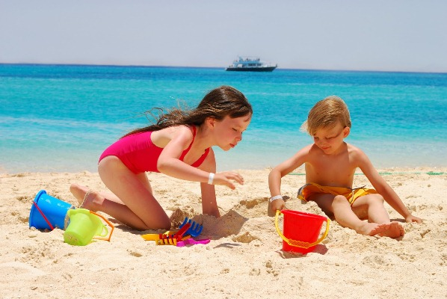
Лето
Он песчаный, ждет нас летом,
Светят теплые лучи.
И на берегу прогретом
Дети лепят куличи.

Slide 18
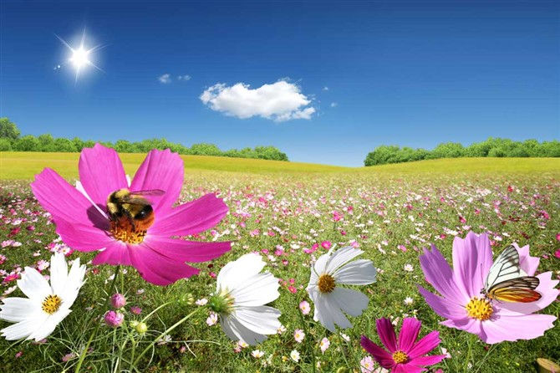
Лето
Мне тепла для вас не жалко,
С юга я пришло с жарой.
Принесло цветы, рыбалку,
Комаров звенящий рой,
Землянику в кузовке
И купание в реке.

